Slide 1
Estudio de Mercado
Apps Móviles
Buscando una App rentable en las tiendas Google Play y App Store

Slide 2

Antonio Jiménez Adalia
Supuesto: Lanzar una App al Mercado
1
Introducción
Debemos encontrar un mercado rentable para lanzar nuestra App
Análisis de los mercados Occidentales
2
Mercados
Análisis de los mercados que son interesantes para nuestro estudio
App Store y Google Play Store
3
Exploración de Datos
Obtención, limpieza e interpretación de los datos
Resultados del estudio
4
Conclusiones
Conclusiones finales y una propuesta de negocio para la empresa

Slide 3

Introducción - Supuesto
Somos Analistas de Datos
Una start-up nos contrata, porque quiere
lanzar al mercado una App para
dispositivos móviles
La App debe cumplir unos requisitos que
nos detalla la empresa
Debemos encontrar un hueco en el mercado para lanzar la App

Slide 4
Introducción - Supuesto
Requisitos de la App
Gratuita
Barata de desarrollar y mantener
En Inglés y Castellano
Que admita publicidad

Slide 5
Introducción - Supuesto
Procedimiento
Estudio de los mercados mundiales
Estudio de los distintos S.O.
Valorar viabilidad
Recabar datos y analizarlos

Slide 6
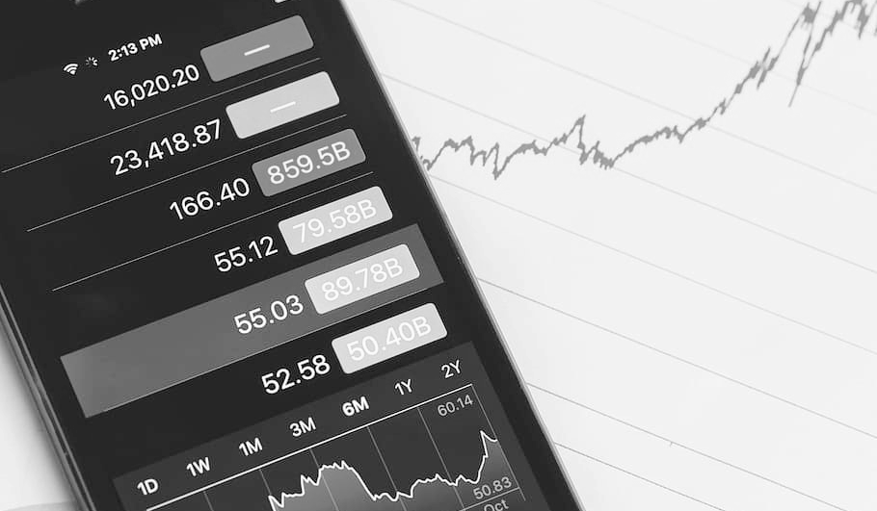
2. Mercados - Análisis
Objetivos:
Identificar nuestros clientes potenciales
Conocer los S.O. más utilizados por regiones
Determinar la plataforma para la App

Slide 7
2. Mercados - Análisis
Identificando a nuestros clientes potenciales
Debe hablar castellano o inglés
Descartamos mercados orientales
Análisis de mercados occidentales
Datos obtenidos de statcounter

Slide 8
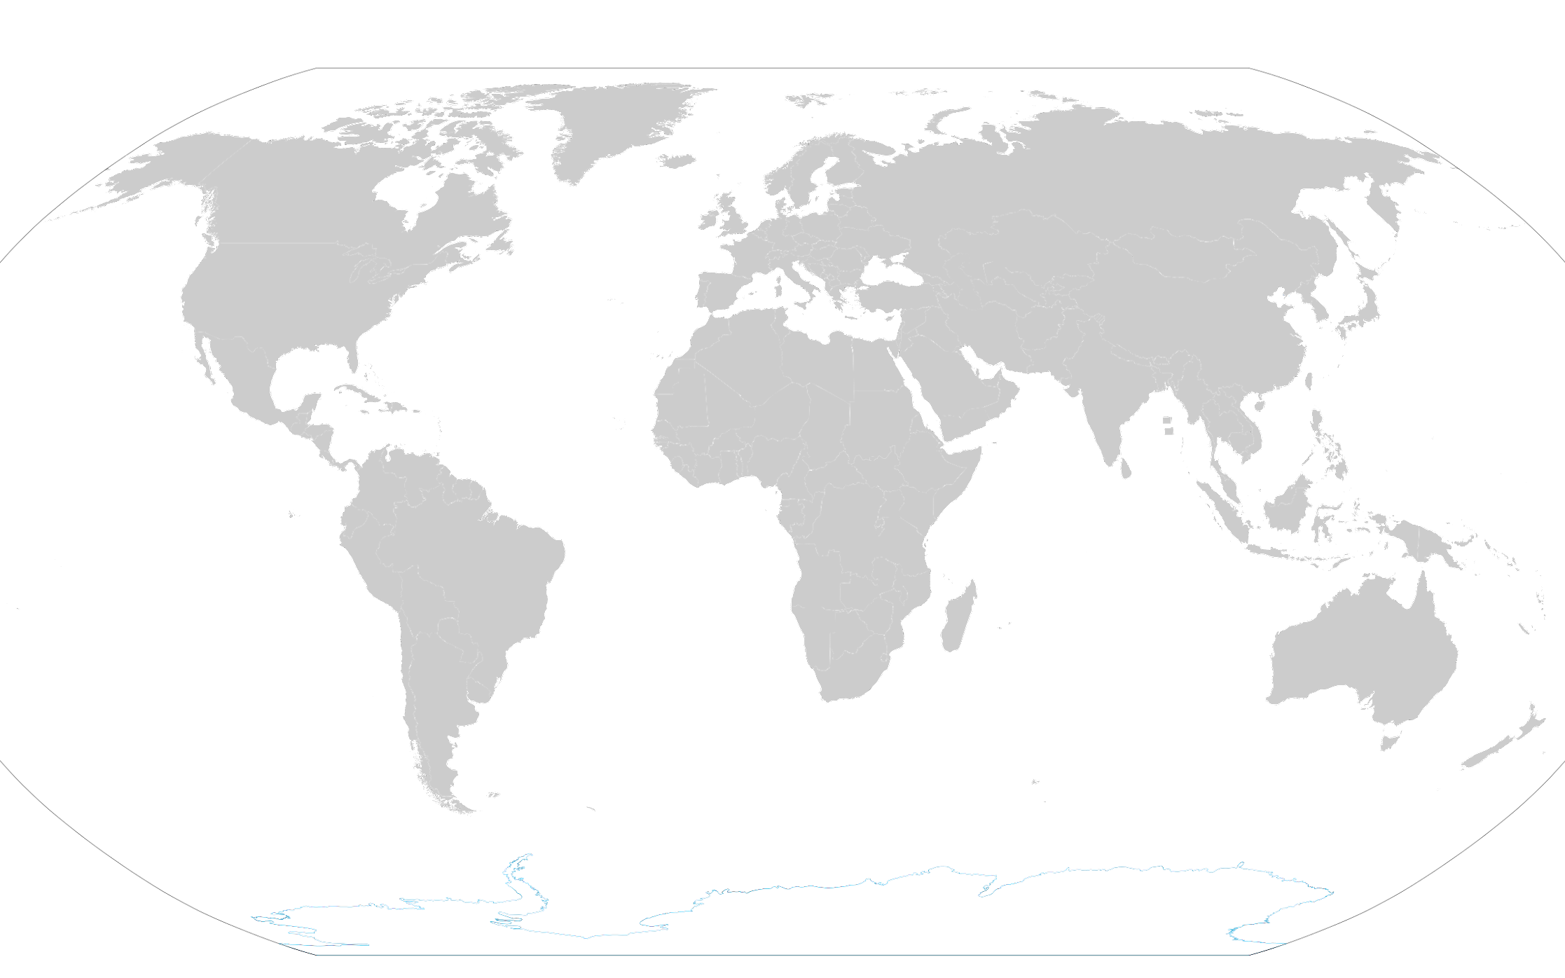
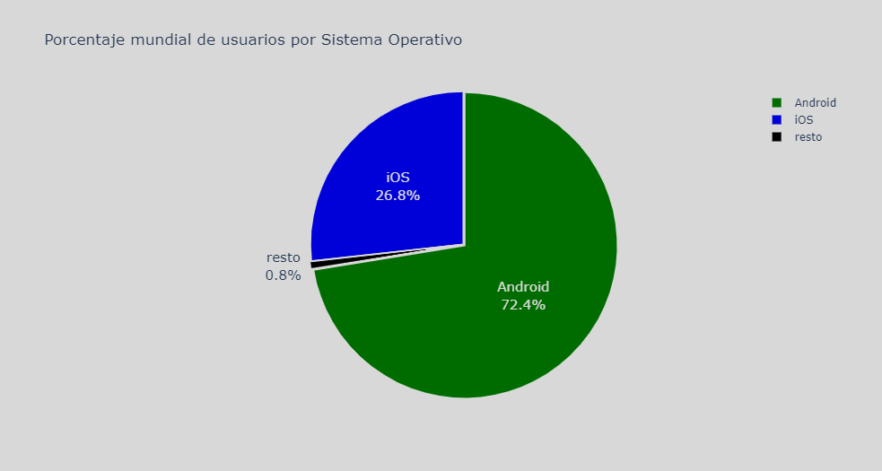
2. Mercados - Análisis
Sistemas Operativos: usuarios a nivel global
A fecha de hoy, el 72,4% de los usuarios a nivel mundial utiliza el S.O. Android, mientras que iOS ocupa el 26,8% del mercado
El resto de S.O. son residuales y no nos interesan para nuestro estudio

Slide 9
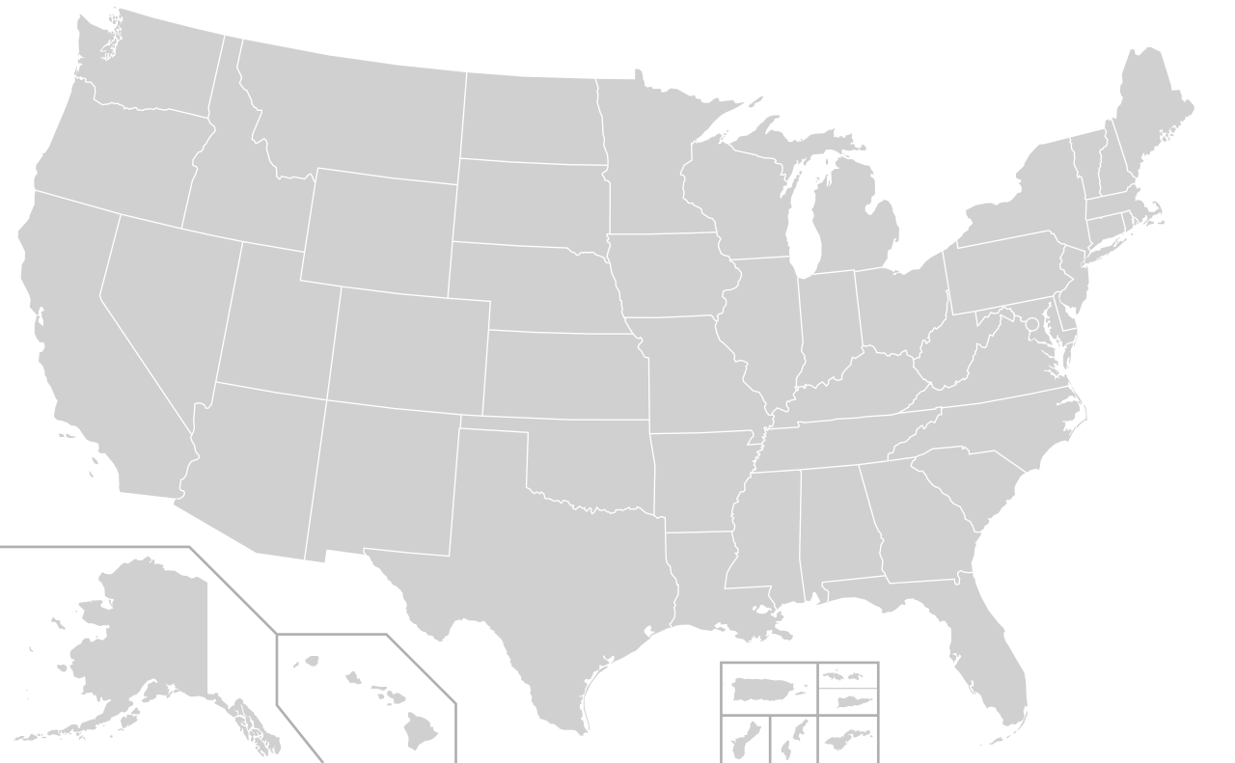
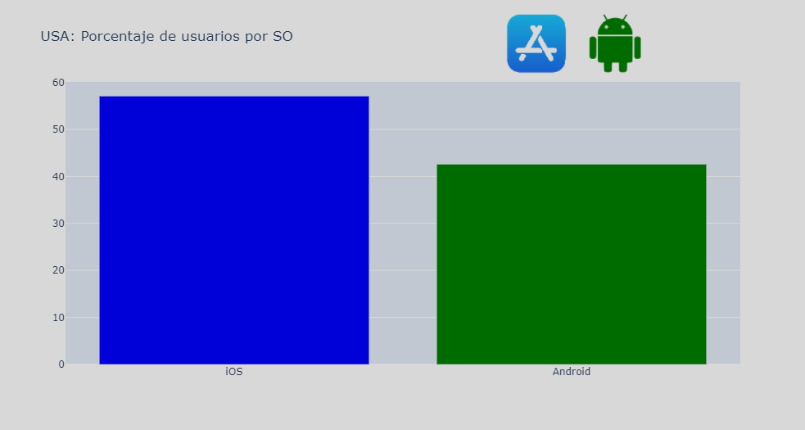
2. Mercados - Análisis
Estados Unidos de América
En septiembre de 2021, el 57,08% de los usuarios de EE.UU. utiliza iOS
Android, pese a contar con un 42,59% de usuarios, crece un 2,5% respecto a septiembre de 2020

Slide 10
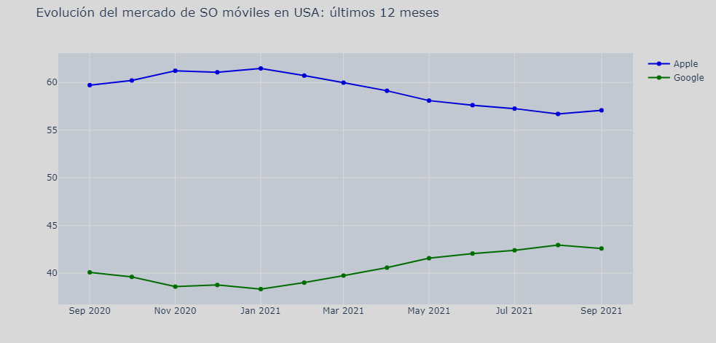
2. Mercados - Análisis
Estados Unidos de América
iOS sigue siendo el S.O. móvil preferido por los estadounidenses
Pese a ello, la tendencia es un equilibrio de fuerzas en el futuro

Slide 11
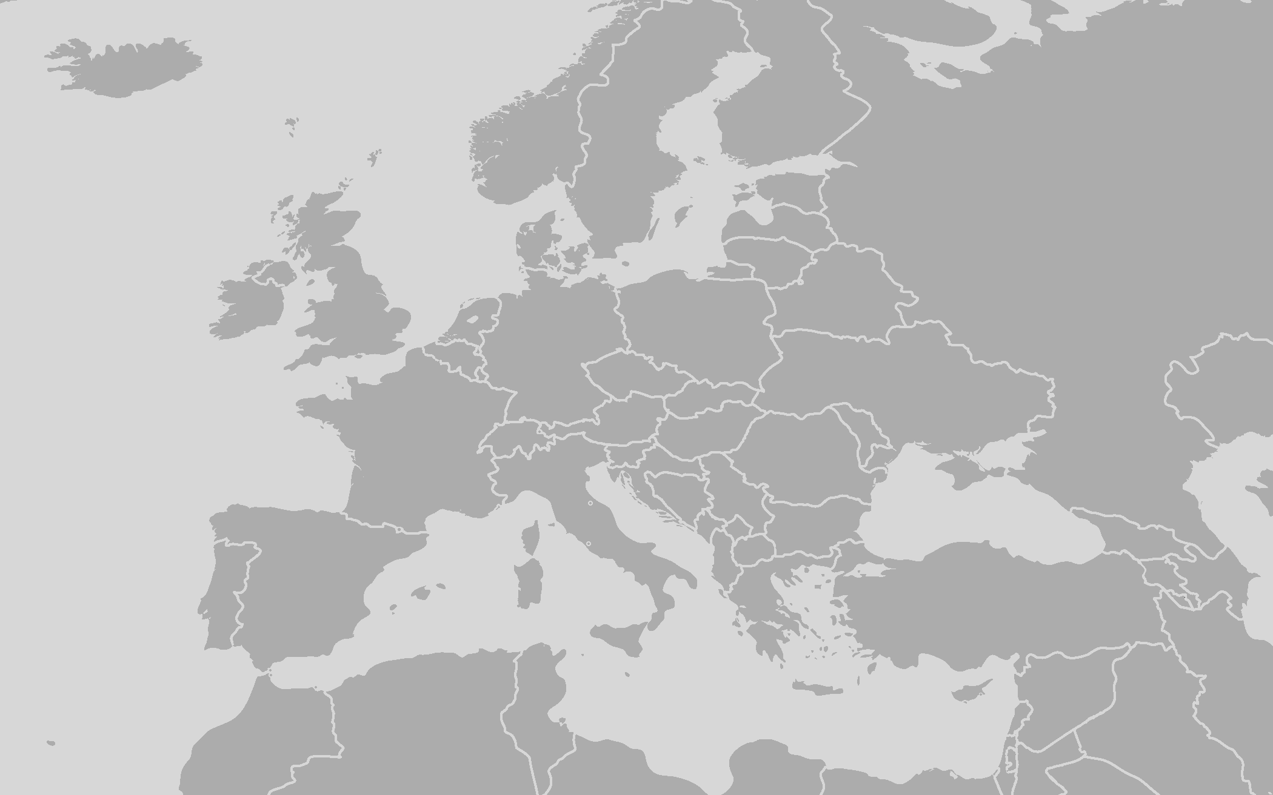
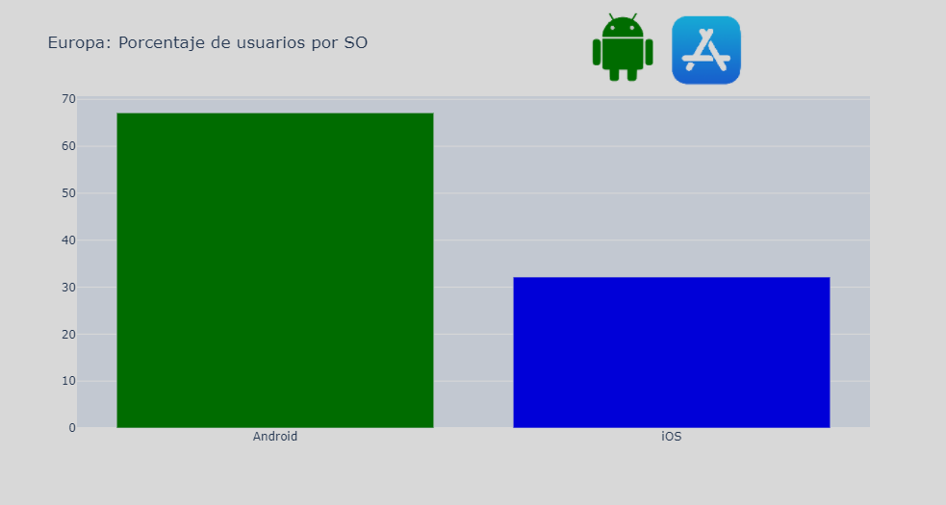
2. Mercados - Análisis
Europa
El 67,3% de los usuarios europeos utilizan Android
iOS se queda en un 32,16% de usuarios

Slide 12
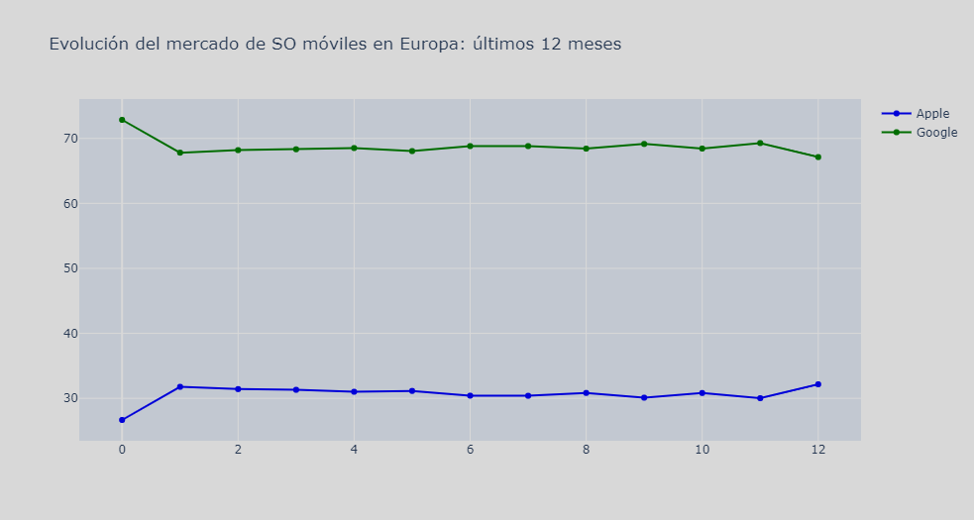
2. Mercados - Análisis
Europa
iOS gana un 5,5% del mercado en 12 meses, un resultado espectacular
Posible equilibrio en el mercado a futuro, al igual que en EE.UU.

Slide 13

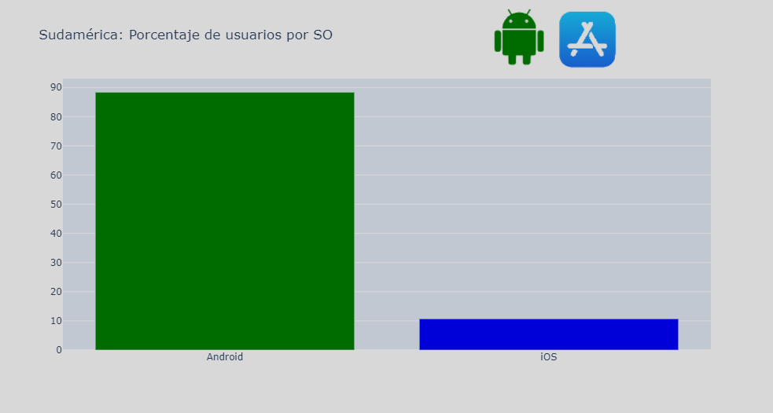
2. Mercados - Análisis
Sudamérica
Dominación total del mercado por parte de Android: 88,38% de usuarios
Los datos no cambian en el último año para ninguno de los dos S.O.

Slide 14
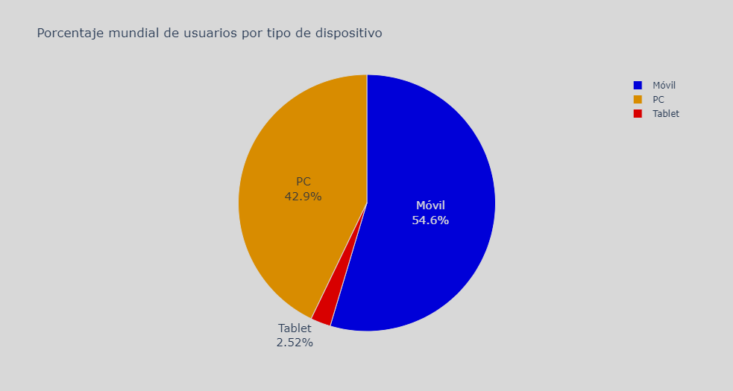
2. Mercados - Análisis
Los dispositivos móviles siguen al alza
El uso de móviles crece un 4,4% en los últimos doce meses
Los S.O. móviles son los más utilizados del mundo

Slide 15
2. Mercados - Análisis
Conclusiones
Los tres mercados nos ofrecen posibilidades de negocio.
Estados Unidos es uno de los mercados más fuertes del mundo, y nuestros idiomas encajan perfectamente con la cultura del país: el inglés es el idioma oficial, y existen más de 57 Millones de hispanohablantes.
En Europa, el 51% habla inglés, o bien de forma nativa o bien de manera fluida. Además, una parte importante del continente habla o inglés o castellano.
En Sudamérica, existen 400 millones de smartphones, y el 82% de los hispanohablantes nativos del mundo se concentran allí.
Ambas tiendas (App Store y Google Play) son importantes para nosotros. Aunque Apple está por detrás de Google en número de usuarios, ha experimentado un crecimiento importante en Europa, y sigue siendo la plataforma favorita de los norteamericanos.

Slide 16

3. Exploración de Datos
Objetivos:
Obtener datos de las tiendas Google Play y App Store
Encontrar un mercado rentable para nuestra App
Estudiar el comportamiento de las Apps en el mercado

Slide 17
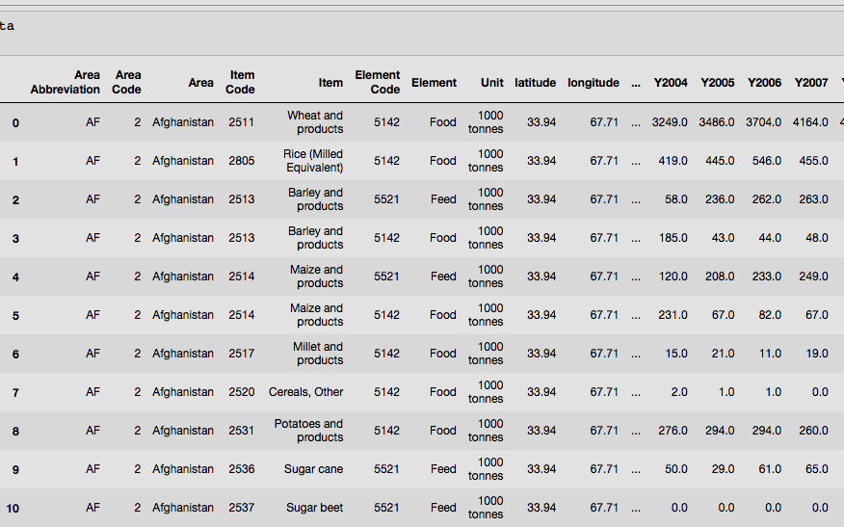
3. Exploración de Datos
Datos de Apps disponibles
2.3 Millones de Apps de Google Play
760.000 Apps de App Store
Más de 70 Millones de datos brutos
Datos obtenidos de Kaggle

Slide 18
3. Exploración de Datos
Volumen de datos limpios
265.000 Apps de Google Play
114.000 Apps de App Store
Todas las Apps en castellano o inglés
Todas las Apps gratuitas

Slide 19
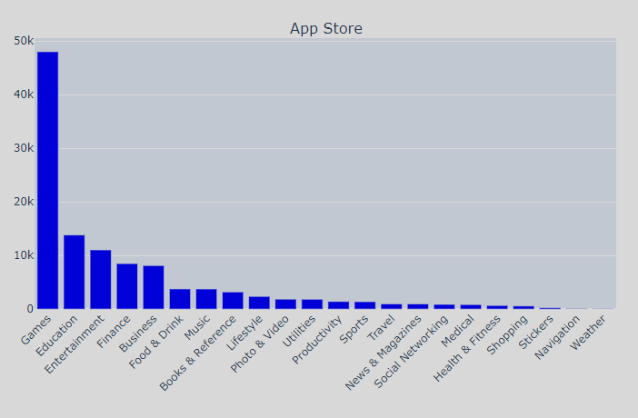
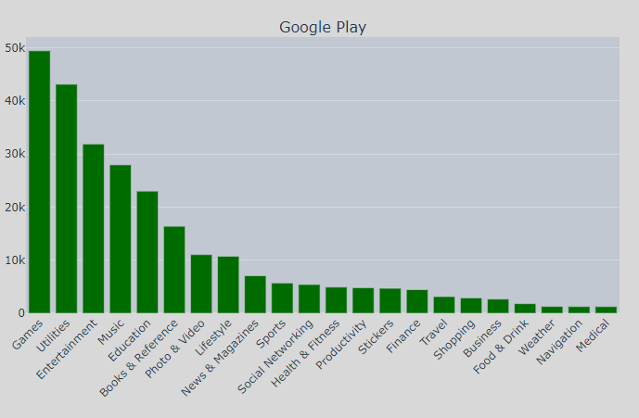
3. Exploración de Datos
Apps totales divididas por Categoría
APP STORE
48.000 Juegos
13.800 Apps de Educación
11.000 Apps de Entretenimiento
GOOGLE PLAY
49.500 Juegos
43.100 Apps de Utilidades
31.800 Apps de Entretenimiento

Slide 20
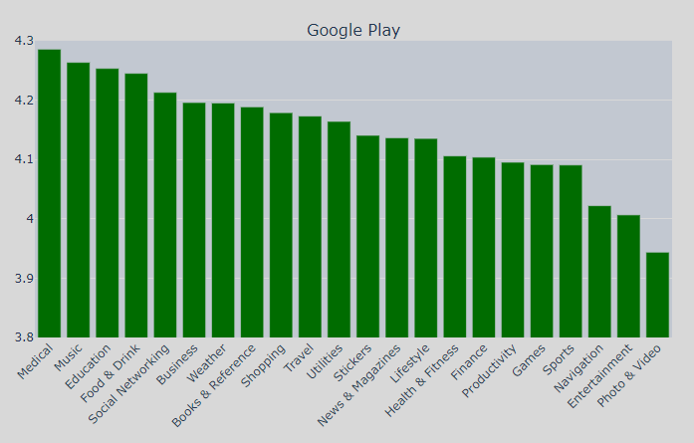
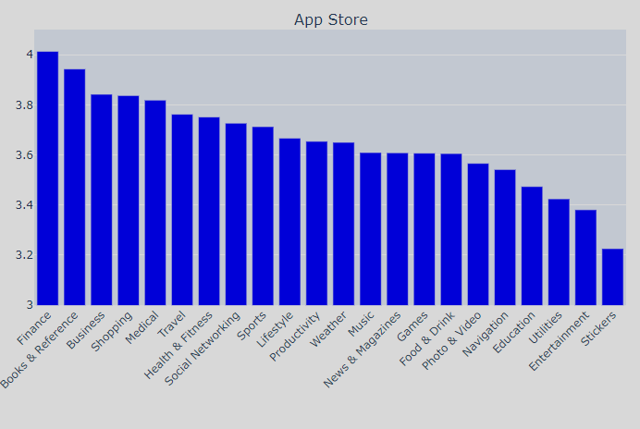
3. Exploración de Datos
Valoración Media por Categoría (ratings sobre 5, más es mejor)
APP STORE
GOOGLE PLAY
Mejor valoradas:
Finance: 4,01
Books: 3,94
Business: 3,84
Peor valoradas:
Utilities: 3,42
Entertainment: 3,38
Stickers: 3,22
Mejor valoradas:
Medical: 4,28
Music: 4,26
Education: 4,25
Peor valoradas:
Navigation: 4,02
Entertainment: 4,00
Photo & Video: 3,98

Slide 21
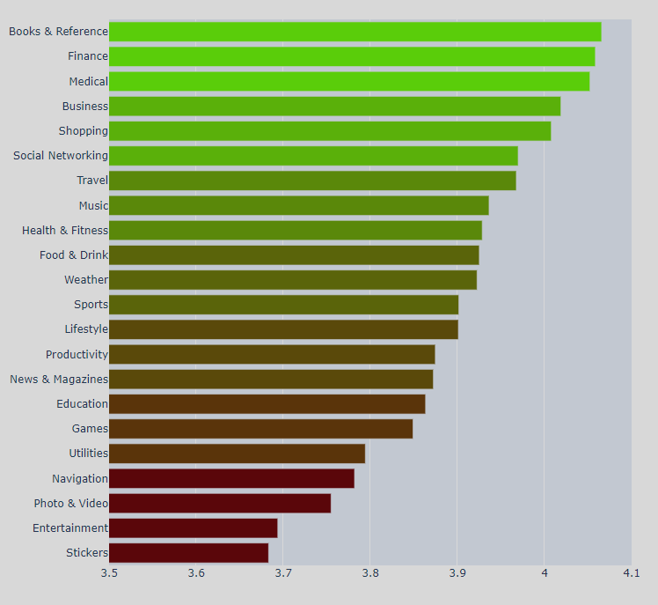
3. Exploración de Datos
Valoración Media por Categoría - Ambas Tiendas (ratings sobre 5, más es mejor)
Mejores Categorías - Ambas Tiendas
Books & Reference: 4,06
Finance: 4,05
Medical: 4,05
Peores Categorías - Ambas Tiendas
Stickers: 3,68
Entertainment: 3,69
Photo & Video: 3,75

Slide 22
3. Exploración de Datos
Apps mejor Valoradas - 4,5 de rating o más
50.997 Apps de App Store
90.399 Apps de Google Play

Slide 23
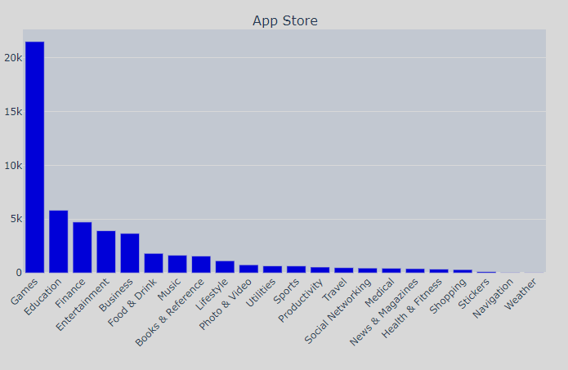
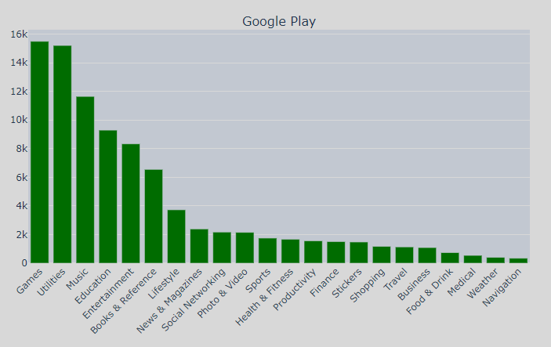
3. Exploración de Datos
Apps mejor Valoradas - 4,5 de rating o más
APP STORE - Categorías con más Apps
21.500 Juegos
5.800 Apps de Educación
4.700 Apps de Finanzas
GOOGLE PLAY - Categorías con más Apps
15.500 Juegos
15.200 Apps de Utilidades
11.600 Apps de Música

Slide 24
3. Exploración de Datos
Esperanza Matemática o Valor Esperado
En vez de calcular el total de Apps, calculamos el porcentaje respecto de la esperanza matemática
Estos porcentajes nos van a ayudar a comprender mejor qué Categorías tienen unos mayores ratings

Slide 25
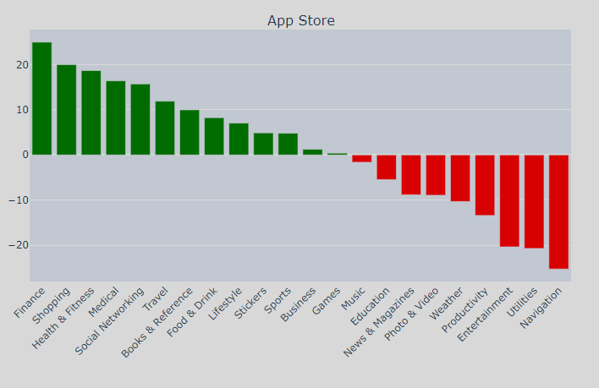
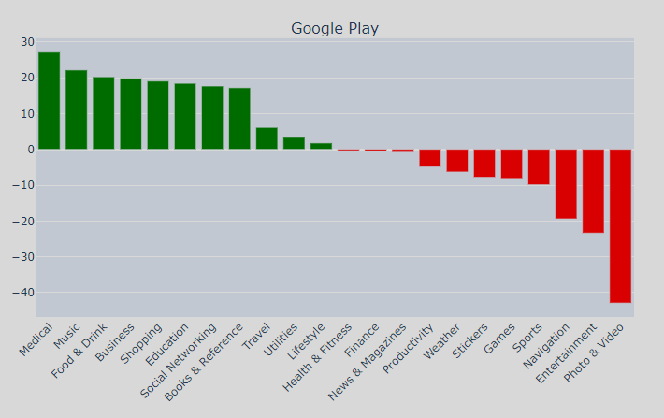
3. Exploración de Datos
Apps mejor Valoradas - Esperanza Matemática (más es mejor)
APP STORE
GOOGLE PLAY
Mejores Categorías:
Finance: +24,95%
Shopping: +19,98%
Health & Fit: +18,67%
Peores Categorías::
Navigation: -25,25%
Utilities: -20,7%
Entertainment: -20%
Mejores Categorías:
Medical: +27,1%
Music: +22,12%
Food & Drink:+20,2%
Peores Categorías:
Photo & Video: -42,9%
Entertainment: -23,3%
Navigation: -19,39%

Slide 26
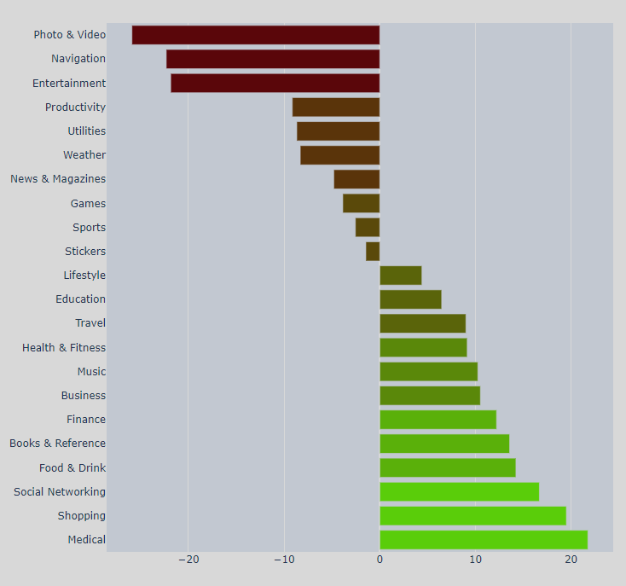
3. Exploración de Datos
Apps mejor Valoradas Ambas Tiendas - Esperanza Matemática (más es mejor)
Mejores Categorías - Ambas Tiendas (Esp. Matemática)
Medical: +21,75%
Shopping: +19,5%
Social Networking: +16,68%
Peores Categorías - Ambas Tiendas (Esp. Matemática)
Photo & Video: -25,91%
Navigation: -22,32%
Entertainment: -21,85%

Slide 27
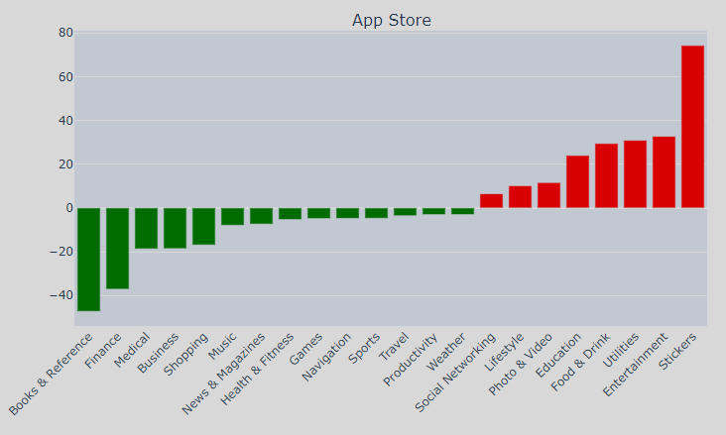
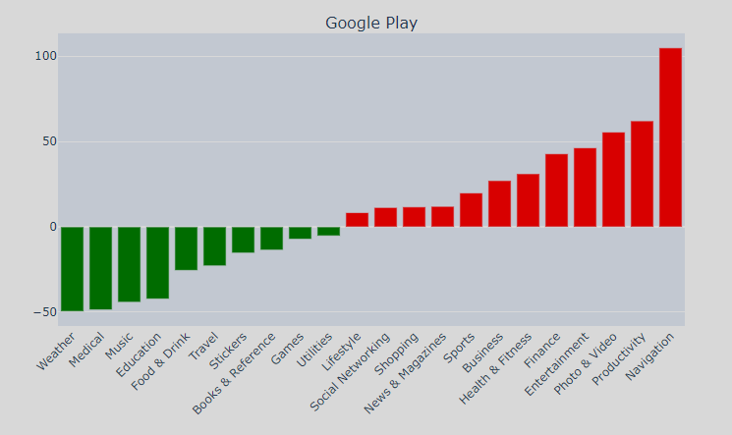
3. Exploración de Datos
Apps peor Valoradas - Esperanza Matemática (menos es mejor)
APP STORE
GOOGLE PLAY
Mejores Categorías:
Books: -47,25%
Finance: -37,13%
Medical: -18,67%
Peores Categorías:
Stickers: +74,27%
Entertainment:+32%
Utilities: +30,9%
Mejores Categorías:
Weather: -49,5%
Medical: -48,5%
Music: -44,12%
Peores Categorías:
Navigation: +104,87%
Productivity: +62,11%
Photo & Video: +55,5%

Slide 28
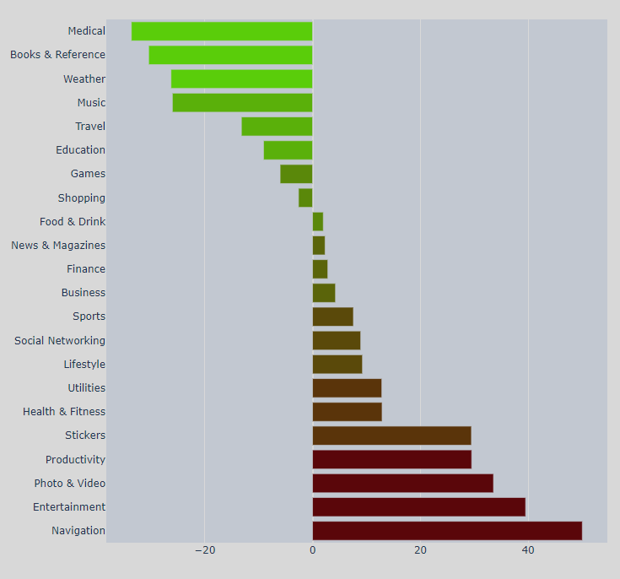
3. Exploración de Datos
Apps peor Valoradas Ambas Tiendas - Esperanza Matemática (menos es mejor)
Mejores Categorías - Ambas Tiendas (Esp. Matemática)
Medical: -33,62%
Books & Reference: -30,41%
Weather: -26,26%
Peores Categorías - Ambas Tiendas (Esp. Matemática)
Navigation: +50,05%
Entertainment: +39,53%
Photo & Video: +33,57%

Slide 29
3. Exploración de Datos
Ratings por Categorías - Resumen
Mejor Valoración Media (Ambas Tiendas)
Libros
Finanzas
Médico
Negocios
Shopping
Más presencia entre las mejor valoradas
Médico
Shopping
Redes Sociales
Comida y Bebida
Libros
Menos presencia entre las peor valoradas
Médico
Libros
El Tiempo
Música
Viajes

Slide 30
3. Exploración de Datos
Mejores y Peores Categorías
MEJORES CATEGORÍAS
Médico
Libros
Shopping
PEORES CATEGORÍAS
Entretenimiento
Foto y Vídeo
Navegación

Slide 31
3. Exploración de Datos
Feedback de los Usuarios
Número de Reseñas recibidas por Categorías
Los resultados no tienen por qué ser concluyentes porque muchos usuarios no escriben reseñas

Slide 32
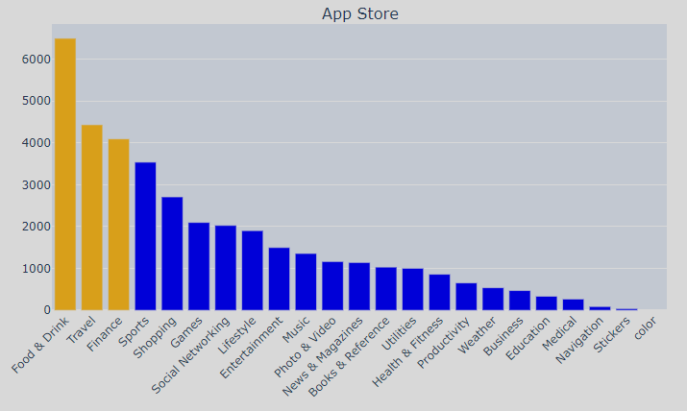
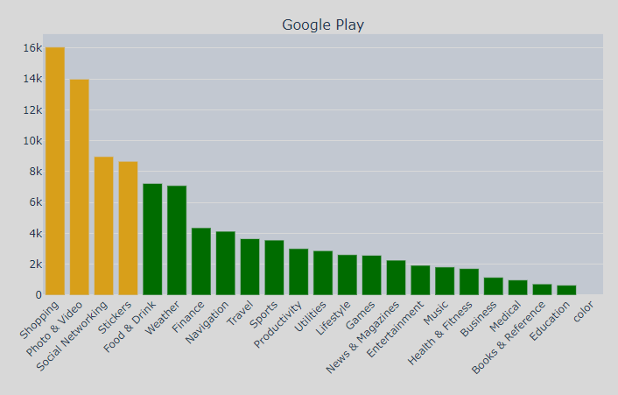
3. Exploración de Datos
Media de Reseñas de Usuarios por Categoría
APP STORE - Categorías con más Reseñas
Food & Drink: 6.499
Travel: 4.434
Finance: 4096
GOOGLE PLAY - Categorías con más Reseñas
Shopping: 16.055
Foto & Vídeo: 13.980
Social Networking: 8.969

Slide 33
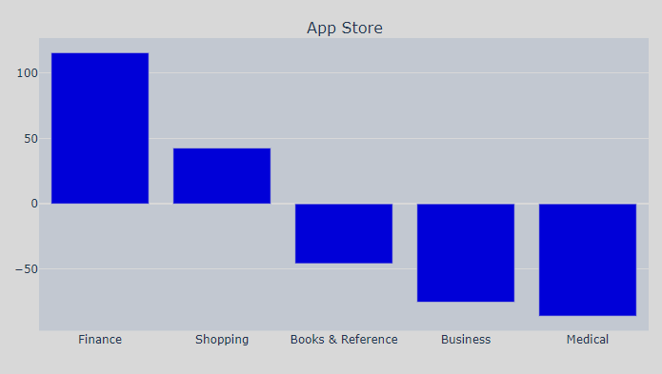
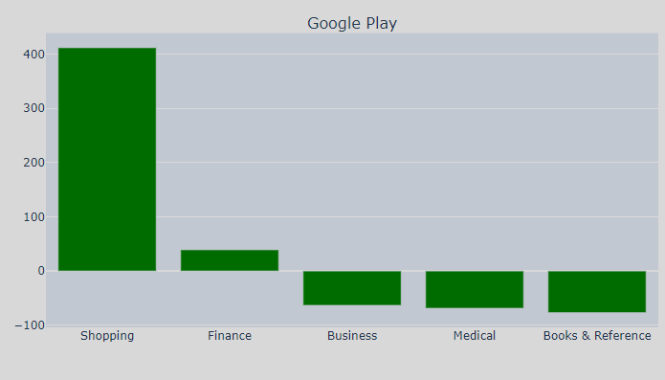
3. Exploración de Datos
Esperanza Matemática - Reseñas de Usuarios de las Mejores Categorías
APP STORE - Más reseñas
Finance: +115%
Shopping: +42%
Books & Reference: -45%
GOOGLE PLAY - Más Reseñas
Shopping: +411%
Finance: +39%
Business: -63%

Slide 34
3. Exploración de Datos
Mejores Apps - Rating y Reseñas
No podemos entrar en el mercado de Shopping ni de Finance por falta de presupuesto
Entre las mejores Categorías, la que más se ajusta a nuestros propósitos es Libros (Apps baratas y de fácil desarrollo y mantenimiento)

Slide 35
3. Exploración de Datos
Desarrolladores de Apps
Buscamos los mejores desarrolladores de Apps
Mostramos los 25 mejor valorados por los usuarios, que tengan 5 o mas Apps en el mercado y un mínimo de 500 reseñas medias por App

Slide 36
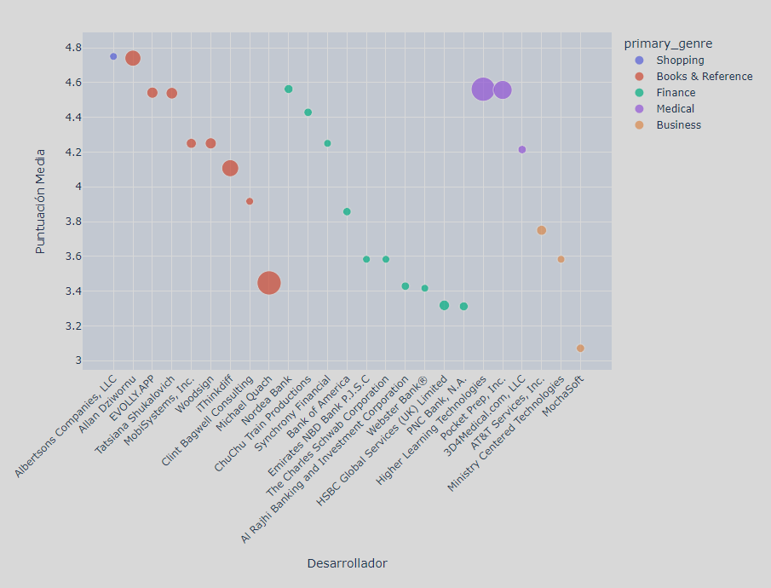

3. Exploración de Datos
App Store - Desarrolladores mejor Valorados y Categorías
Categorías con más desarrolladores y Apps
Books & Reference: 163 Apps, 8 desarrolladores
Finance: 73 Apps, 10 desarrolladores
Business / Medical: 99 Apps,3 desarrolladores
Los tamaños de los puntos indican el número de Apps de cada desarrollador
Medical tiene la mejor media, pero Books mantiene una nota media muy elevada con 163 Apps y con 8 desarrolladores

Slide 37
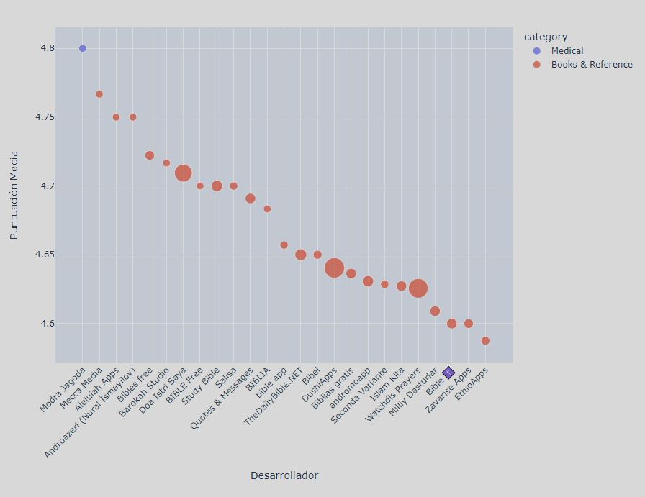

3. Exploración de Datos
App Store - Desarrolladores mejor Valorados y Categorías
Categorías con más desarrolladores y Apps
Books & Reference: 299 Apps, 24 desarrolladores
Medical: 6 Apps, 1 desarrollador
Los tamaños de los puntos indican el número de Apps de cada desarrollador
Los desarrolladores de Libros acaparan los mejores ratings, con una nota media de 4,67 y con el 98% de las Apps

Slide 38
3. Exploración de Datos
Mejores desarrolladores de Apps
Nombres de los mejores desarrolladores por rating:
Mecca Media
Aleluiah Apps
Bibles Free
BIBLE Free
Study Bible
bible app
TheDailyBible.NET
Los mejores desarrolladores se dedican a hacer Apps bíblicas

Slide 39
3. Exploración de Datos
App barata
Multilenguaje
De bajo coste
Apps de contenido religioso
Vamos a comparar las Apps religiosas contra el resto de Apps del mercado

Slide 40
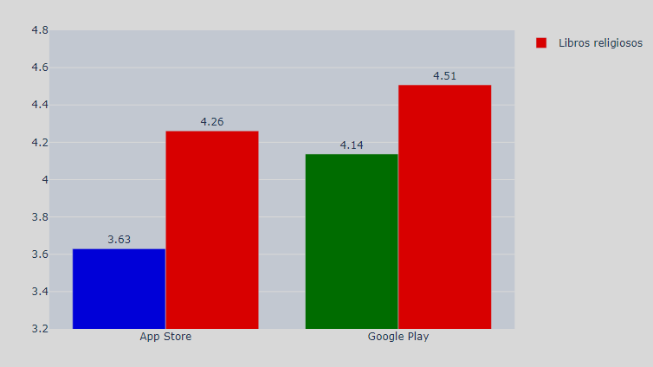
3. Exploración de Datos
Apps de contenido bíblico vs. Resto de Apps - Ratings Medios

Slide 41
3. Exploración de Datos
Apps de contenido religioso vs. Resto de Categorías
Notas medias muy elevadas respecto de las demás Categorías
Llama la atención la tienda de Apple, donde las notas medias son bajas
Vamos a compararlas contra las Mejores Categorías...

Slide 42
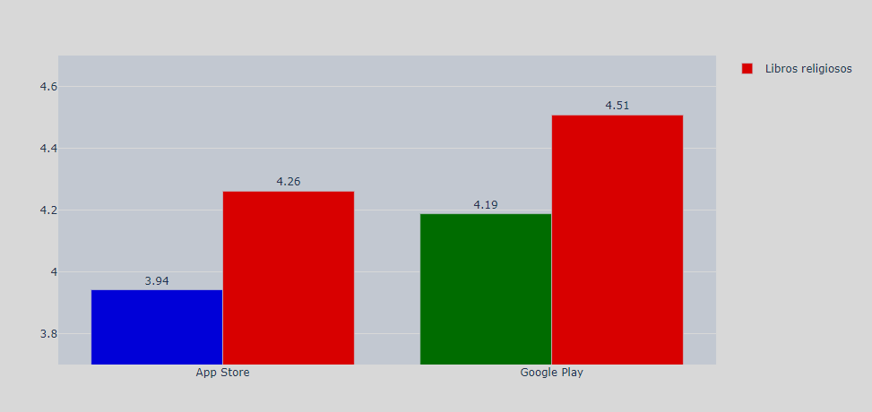
3. Exploración de Datos
Apps de contenido bíblico vs. Mejores Categorías - Ratings Medios

Slide 43
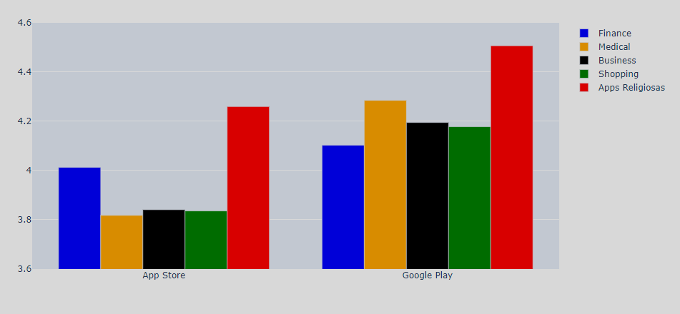
3. Exploración de Datos
Apps de contenido bíblico vs. Mejores Categorías - Ratings Medios

Slide 44
3. Exploración de Datos
Ya tenemos nuestro nicho de mercado, vamos a ver cuantas Apps de contenido religioso existen en cada tienda para comprobar la viabilidad
Apps que han recibido actualizaciones en los últimos 12 meses
APP STORE: 162 Apps
GOOGLE PLAY: 850 Apps

Slide 45

4. Conclusiones
Resultados:
Una App de contenido religioso (libros religiosos) se adapta a lo que nos pedía la empresa
Los desarrolladores mejor valorados, en su mayoría desarrollan Biblias
Es un tipo de App muy flexible

Slide 46
4. Conclusiones
Propuesta para la empresa
Proponemos el desarrollo de un libro bíblico
Se adapta a todos los requisitos que nos impuso la empresa
Flexibilidad de contenido: puede contener texto, audio, vídeo o incluso streaming (actos religiosos importantes, eventos religiosos)
Flexibilidad de mercados: la religión es algo común a todos los mercados y a todas las clases socio-económicas.
Flexibilidad de targets: cualquier persona —desde niños hasta ancianos— pueden consumir contenido religioso.
La religión es atemporal y con proyección alcista según diversos estudios

Slide 47
Gracias.

